Slide 1

People
Data
Technology
Человекоцентричные
Экосистемы

Slide 2

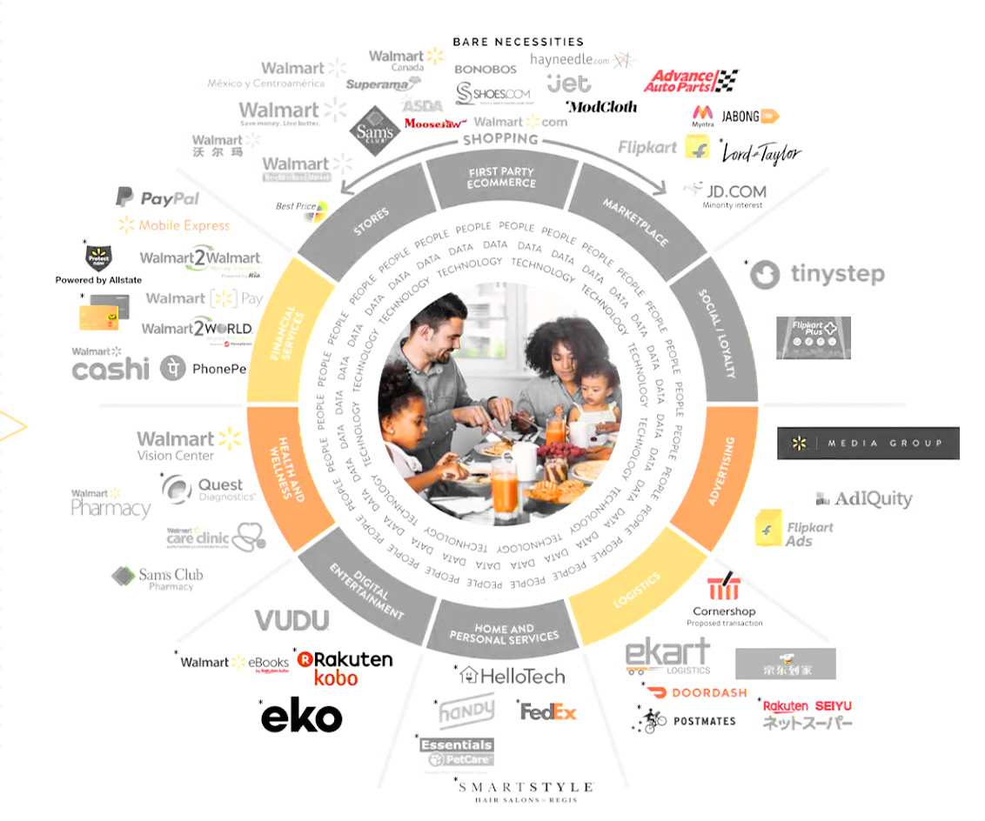

Экосистемы в мире
США
Внутри человек и семья.
Системный подход к построению
экосистем от ритейла с центральным местом потребителя. Все сервисы направлены
на удовлетворение конкретных потребностей человека. Маркетинговое развитие экосистемы.

Slide 3
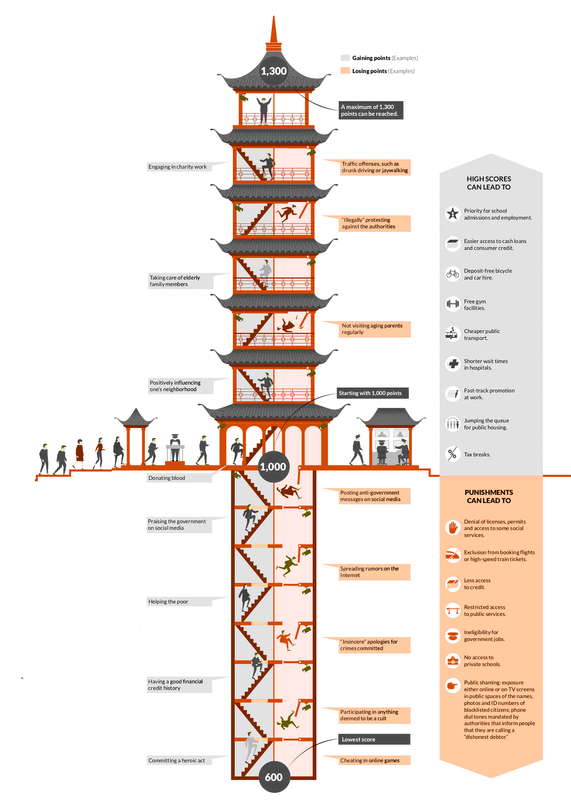

Экосистемы в мире
Китай. Социальный мониторинг
Управление и развитие через рейтингование каждого гражданина.
Экосистема другого порядка – государство
и гражданин. Всё в такой концепции направлено на оценку деятельности со стороны государства.
Рейтинг лишь показывает вероятность совершения правонарушения гражданином.

Slide 4


Экосистемы в мире
Япония. Общество 5.0
Социально-ориентированная модель, равные возможности для каждого человека при помощи развития технологий.
В данном случае экосистема технологий вокруг человека открывает различные горизонты,
но не предлагает прогноза, лишь результат.

Slide 5
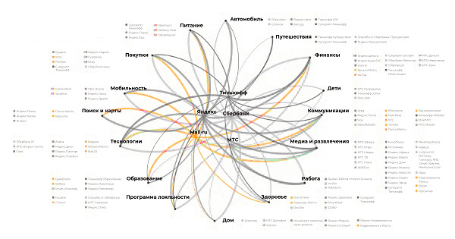

Экосистемы в мире
Россия
Крупнейшие игроки российского рынка стремятся заполучить главенство в экосистемной гонке, но все они идут по пути, который направлен на потребителя.
Проблема данной системы заключается в том, что внутри нет чёткой связи между структурными элементами, что становится ключевым барьером развития данной области рынка вокруг человека.

Slide 6

В центре развитых экосистем находится
человек, социальная группа, общество.
Экосистема в понимании компании – это совокупность инструментов и технологий, которые составляют пространство для развития и существования человека.

Slide 7

Mile People Data Technology
РАЗНЫЕ ТИПЫ BIG DATA
Технология PDT обеспечивает постоянный цикл обогащения, верификации и глубокого анализа данных о человеческом поведении для создания персонализированных коммуникаций и прогнозирования
В основе технологии работа smart-алгоритмов, которые связывают и обрабатывают данные из 4 типов источников:
Данные сотовых
операторов
ONLINE PANEL
СSP / IRI
Данные
государства
SSP
Single Source Panel (SSP) – кросс-анализ всех видов потребления: товаров и услуг, медиа и интернет. Данные с 2015, 4 000+
Consumer Scan Panel (CSP) – анализ динамических данных о потреблении. Данные с 2007 года, 40 000+
Online Аccess Panel – анализ сегментов «по запросу» через технологию онлайн-опросов
BIG DATA – «большие данные» партнеров, клиентов, экосистем и государства
Smart-алгоритмы
Данные интернет-сервисов
Данные банков

Slide 8

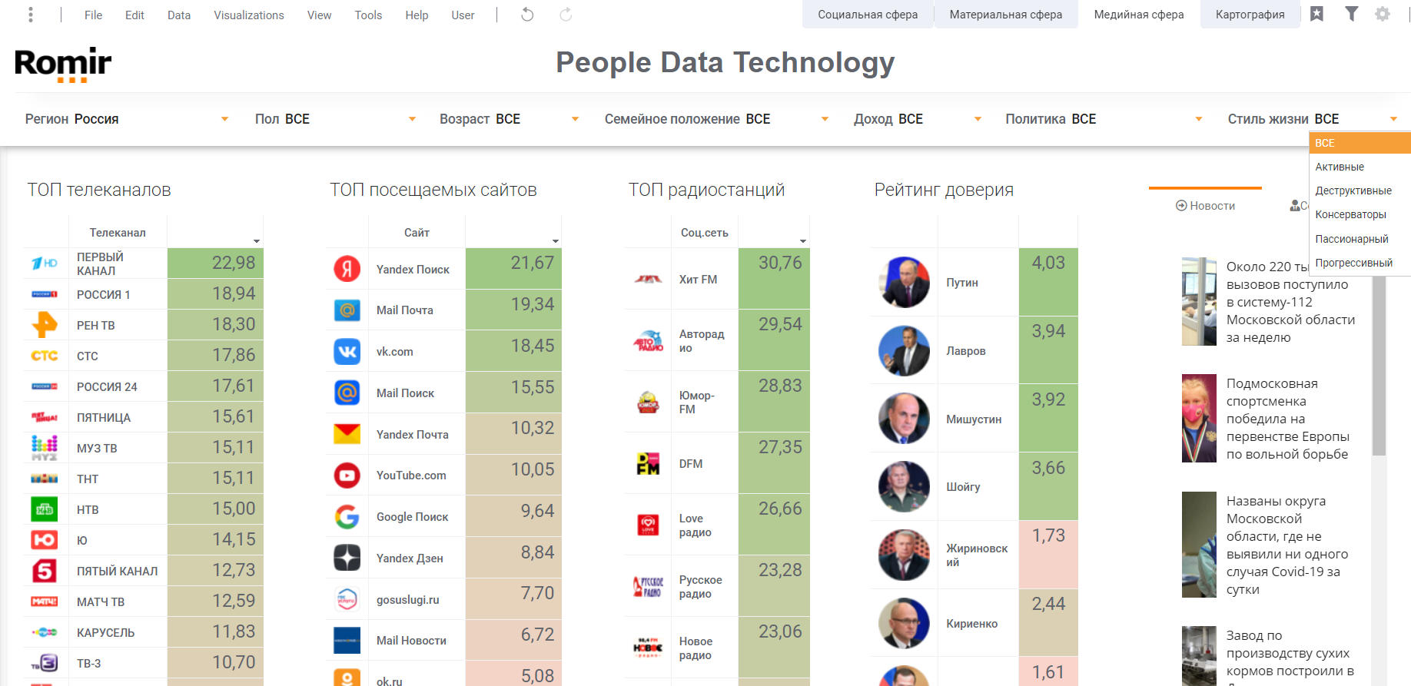
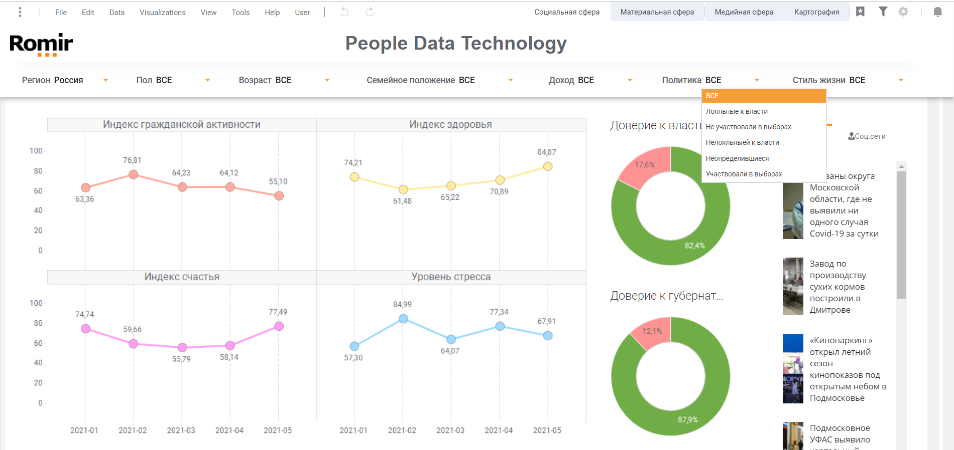

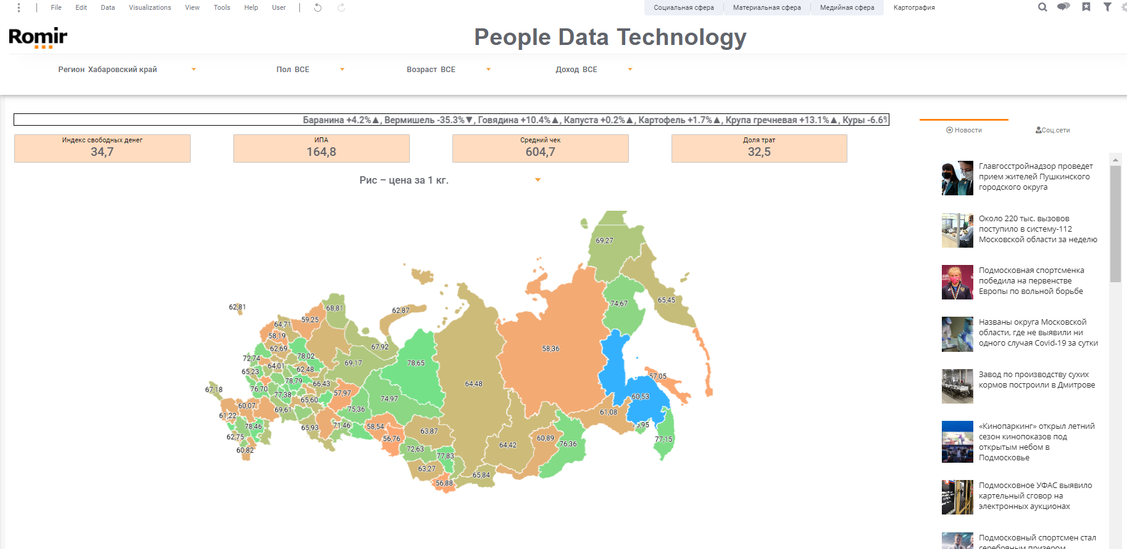
Единая платформа управления и контроля эффективности

